Slide 1
Tumor-assoziierte Thrombose (Cancer-associated Thrombosis – CAT)
Rivaroxaban in der Behandlung von CAT
PP-XAR-CH-0611-2_11.2023

Slide 2





Wie können Sie Ihren VTE-Patienten mit aktivem Tumor den erforderlichen Schutz anbieten?
Patienten wie Hilde benötigen einen effektiven Schutz
Hilde
68 Jahre alt
Brustkrebsdiagnose
Symptomatische Oberschenkel-TVT
3x
>2x
QoL
3x höheres Risiko für VTE-Rezidive¹
>2x höheres Risiko für schwere Blutungen¹
VTE reduziert signifikant die Lebensqualität³
VTE-Patienten mit aktiver Tumorerkrankung vs. ohne Tumorerkrankung unter Antikoagulation mit VKA
VTE= venöse Thromboembolie, TVT = Tiefe Venenthrombose, VKA = Vitamin-K-Antagonisten, QoL = Quality of Life
1. Prandoni P et al. Blood 2002;100:3484–3448. 2. Khorana AA et al. Thromb Res 2010;125:490–493. 3. Lloyd AJ et al. Value Health 2018;21:449–455.

Slide 3

Bis zu jeder fünfte Krebspatient (10-20%) erleidet eine symptomatische VTE¹
Risikokonstellation
n= 6592 Patienten mit erster VTE und aktiver Tumorerkrankung^{*,2}
Prostata CA
Brust CA
Lungen CA
2.
47x
Kolon CA
Hämatol. Malignome
Ovariales CA
Blasen CA
VTE ist die zweithäufigste Todesursache bei Krebspatienten²
47x höheres Mortalitätsrisiko bei Krebspatienten mit VTE als in allgemeiner Population³
Uterus CA
Pankreas CA
Magen CA
Hirntumor
0
2
4
6
8
10
12
14
16
18
20
Inzidenz %
*Aktive Tumorerkrankung war definiert als primäre Tumordiagnose, Krankenhausentlassungsdiagnose oder Tumortherapie/Knochenmarkstransplantation. Datenquelle: UK Clinical Practice Research Datalink.
VTE= venöse Thromboembolie, CA = Karzinom
1. Barsam SJ et al. J Haem 2013; 161:764-777. 2. Cohen AT et al. Thromb Hemost 2017:117:57-65. 3. Khorana AA et al, J Thromb Haemost 2007;5:632–634

Slide 4
Warum haben Krebspatienten ein erhöhtes VTE-Risiko?
Produktion von gerinnungsfördernden Substanzen
Expression von Adhäsionsmolekülen
Tumorzelle
Cytokine und angiogenetische Faktoren
Direkte Aktivierung der Gerinnung
Aktivierung von Endothelzellen, Plättchen, Leukozyten; pro-koagulatorisch, pro-adhäsiv
Thrombingeneration und Fibrinbildung
Hyperkoagulabilität
Mousa SA Expert Rev Cardiovasc Ther 2003:1(2);283-291

Slide 5
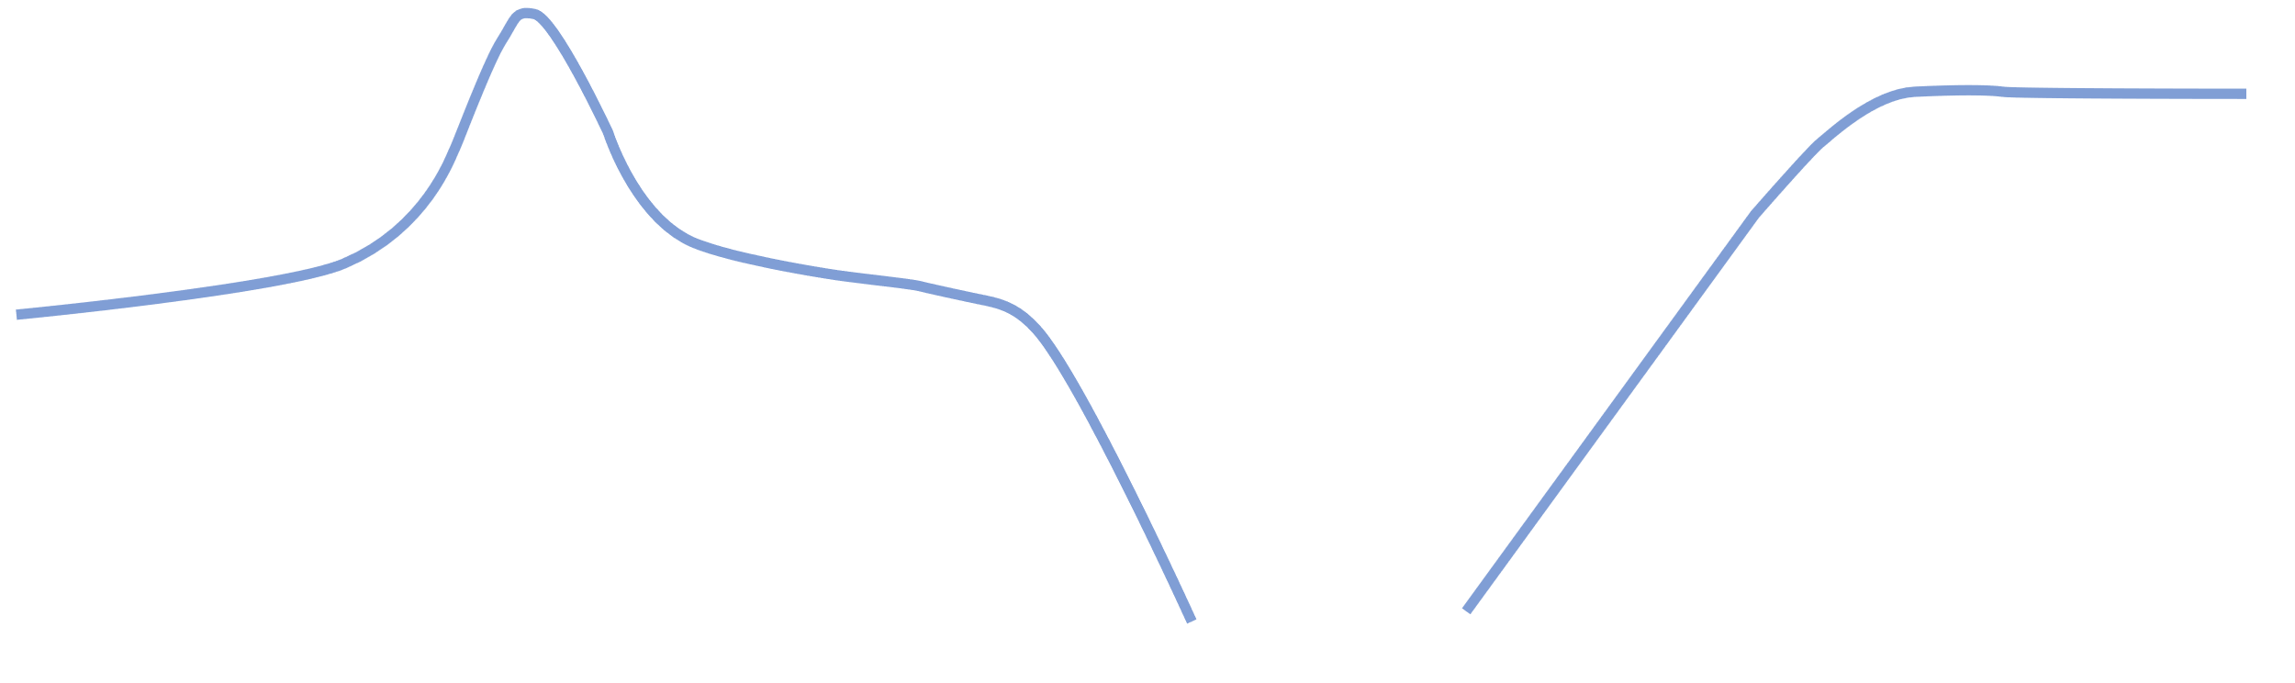
VTE-Risiko im Verlauf einer Krebserkrankung
Höchstes VTE-Risiko während des Krankenhausaufenthaltes sowie im Laufe einer Metastasierung
8
Hospitalisation
7
Lebensende
6
Chemotherapie
Metastasierung
5
Krebsdiagnose
Risiko (Odds Ratio)
4
VTE-Risiko bei Tumorpatienten
3
Remission
2
1
VTE-Risiko in der Allgemeinbevölkerung
0
Zeit
VTE= venöse Thromboembolie
Lyman. Cancer 2011;117=1334-1349.

Slide 6











Rivaroxaban hat ein breites Spektrum an Evidenz bei VTE-Patienten mit aktivem Tumor
\\\\
^{1–3}
NMH/ VKA
⁵
Klinische Pfade
QAI^{7,8}
SEER¹¹
Wirksamkeit/ Sicherheit
RWE auf klinische Ergebnisse
CASTA-DIVA⁶
Mayo Clinic^{12,13}
¹⁰
Other RWE^{14–18}
Verlängerte Therapie (>6 Monate)
*
PROs
EXT
¹⁹
⁴
⁹
*Rivaroxaban vs. Aspirin. 1. Prins MH et al. Thromb J 2013;11:21; 2. The EINSTEIN Investigators. N Engl J Med 2010;363:2499–2510; 3. Weitz JI, et al. N Engl J Med 2017;376:1211–1222; 4. Marshall A et al. J Thromb Haemost 2020;18:905–915; 5. Young AM et al. J Clin Oncol 2018;36:2017–2023; 6. Meyer G et al. ICTHIC Virtual Congress, 22–26 April 2021. Abstract OC-17. Thromb Res 2021;200(Suppl 1):S16; 7. Mantha S et al. J Thromb Thrombolysis 2017;43:166–171; 8. Soff G et al. Res Pract Thromb Haemost 2019;3:349–356; 9. CONKO-0.11. Riess H et al. ISTH. Philadelphia, USA, 17–21 July 2021. Poster LPB0041; 10. Cohen A et al. Thromb Res 2021; https://doi.org/10.1016/j.thromres.2021.06.021; 11. Costa OS et al. Blood Adv 2020;4:4045–4051; 12. Wysokinski WE et al. Am J Hematol 2019;94:1185–1192; 13. Houghton ED et al. Mayo Clinic Proceedings 2021, doi: https://doi.org/10.1016/j.mayocp.2021.04.026; 14. Streiff MB et al. Am J Hematol 2018;93:664–671; 15. Kohn CG et al. J Natl Compr Canc Netw 2018;16:491–497; 16. Søgaard M et al. Cancer Med 2019;8:1044–1053; 17. Ageno W et al. TH Open 2017;1:e33–e42; 18. Khorana AA et al. Am J Hematol 2019;94(2):E58-E61; 19. Clinicaltrials.gov: NCT04979780. Available from: https://clinicaltrials.gov/ct2/show/NCT04979780 [accessed 24 September 2021].

Slide 7
SELECT-D: Prospektive randomisierte multizentrische Studie
Xarelto bei VTE-Patienten mit aktivem Tumor: weniger VTE-Rezidive vs. NMH
Wirksamkeit
15
Dalteparin (n=203)
Rivaroxaban (n=203)
HR 0,43
(95% KI 0,19 - 0,99)
11
10
RRR
57%
Kumulative Ereignisrate nach 6 Monaten (%)
5
4
0
VTE-Rezidiv (Primärer Endpunkt)
VTE= venöse Thromboembolie, NMH= niedermolekulares Heparin, RRR= Relative Risikoreduktion, HR= Hazard Ratio, KI= Konfidenzintervall
Young AM et al. J Clin Oncol 2018;36:2017–2023
Notes:
Nicht empfohlen bei Patienten mit einer Lungenembolie, die hämodynamisch instabil sind oder eine Thrombolyse oder pulmonale Embolektomie benötigen

Slide 8
SELECT-D: Prospektive randomisierte multizentrische Studie
Niedrige Rate schwerer Blutungen in beiden Armen und vergleichbare Rate tödlicher Blutungen
Sicherheit
20
Dalteparin (n=203)
Rivaroxaban (n=203)
HR=1.83 (95% KI 0,68 – 4,96)
15
Kumulative Ereignisrate nach 6 Monaten (%)
10
6
5
4
0.5
0.5
0
Schwere Blutungen*
Fatale Blutungen#
VTE= venöse Thromboembolie, NMH= niedermolekulares Heparin, HR= Hazard Ratio, KI= Konfidenzintervall *Die meisten schwerwiegenden Blutungen waren gastrointestinaler Natur und es gab keine intrakranielle Blutungen; # In jeder Behandlungsgruppe gab es 1 tödliches Ereignis. Sicherheitshinweis: Aufgrund der hohen Blutungsrate bei Patienten mit Karzinom im oberen GI-Bereich ist die Anwendung von Rivaroxaban bei dieser Patientengruppe nicht empfohlen. Young A et al, J Clin Oncol 2018;36:2017–2023
Notes:
Nicht empfohlen bei Patienten mit einer Lungenembolie, die hämodynamisch instabil sind oder eine Thrombolyse oder pulmonale Embolektomie benötigen

Slide 9
COSIMO: Nicht-interventionelle Phase-IV Studie über die Behandlungszufriedenheit von VTE-Patienten mit aktivem Tumor
Der erwartete Nutzen von Patienten, die eine orale Antikoagulation erhalten, lässt sich in der Bereitschaft ausdrücken, eine zusätzliche Strecke von 192 km zum behandelnden Arzt zu fahren, um eine Injektion zu vermeiden.
3.0
73.8%
11.8%
7.3%
6.5%
0.6%
100%
Assoziierter Nutzen mit unterschiedlichen Attributebenen
(p < 0.001) 2.385
90%
2.5
80%
Relative Wichtigkeit
des Attributs
2.0
70%
60%
1.5
50%
Der assoziierte Nutzen mit unterschiedlichen Attributebenen
Relative Wichtigkeit des Attributs
4
40%
1.0
30%
(p < 0.050) 0.382
20%
0.5
(Referenz) 0.236
(Referenz) 0.000
(Referenz) 0.000
(p < 0.100) 0.000
(Referenz) 0.000
(p < 0.050) 0.000
(Referenz) 0.000
10%
0
0%
Spritze
Tablette
Interaktion
Keine Interaktion
1 km
20 km
einmal täglich
zweimal täglich
nötig
nicht nötig
Verabreichungsweg
Interaktion mit Nahrung/ Alkohol
Abstand zum behandelnden Arzt
Einnahme-Frequenz
INR-Kontrolle / Dosierungsanpassung
Die mediane Zeit von der Diagnose des Index-CAT-Ereignisses bis zur Durchführung der DCE betrug 150 Tage (IQR 88–229) CAT = Cancer Associated Thrombosis, DCE = Discrete Choice Experiment Picker N et al, Thromb Haemost 2021;121:206–215
Notes:
Abbreviations
CAT, cancer-associated thrombosis; DCE, discrete choice experiment; INR, international normalized ratio; IQR, interquartile range

Slide 10
COSIMO: Nicht-interventionelle Phase-IV Studie über die Behandlungszufriedenheit von VTE-Patienten mit aktivem Tumor
Die ACTS-Belastungs-Scores zeigten eine signifikante Verbesserung nach 4 Wochen, 3 und 6 Monaten¹
Die Sicherheitsanalyse zeigt, dass 96,6% der Patienten von der NMH-Therapie zu Rivaroxaban gewechselt haben²
Patienten, die von der Standardtherapie auf Rivaroxaban umgestellt haben¹:
erlebten eine anhaltende Zunahme der Behandlungszufriedenheit im Vergleich zu Patienten, die die Standardtherapie fortgesetzt haben,
berichteten über eine geringere Beeinträchtigung durch blaue Flecken, Unannehmlichkeiten, tiefe Benutzerfreundlichkeit und Frustrationen oder Sorgen, die in der Regel mit der Einnahme von Antikoagulanzien assoziiert sind,
gaben eine Präferenz für orale Antikoagulation an,
wiesen niedrige Raten von VTE-Rezidiven und akzeptabel niedrige Raten schwerer Blutungen auf.*
*50% der schweren Blutungen traten bei Patienten mit primärem Magen-Darm-Krebs auf
ACTS = Anti-Clot Treatment Scale, CAT= Cancer Associated Trombosis, NMH = niedermolekulares Heparin, VTE = Venöse Thromboembolie
1. Cohen A et al. Thromres.2021.06.021, 2. Cohen AT et al, ESMO 2019: Poster 1774P
Notes:
Abbreviations
LMWH, low molecular weight heparin; QoL, quality of life

Slide 11
RWE: Mayo Thrombophilia Clinic: Rivaroxaban, Apixaban oder NMH für die CAT-Therapie
Signifikant niedrigere Mortalitätsrate bei Rivaroxaban als bei Apixaban und NMH
60
NMH (n=363)
Apixaban (n=224)
Rivaroxaban (n=363)
 | Rivaroxaban vs NMH
 | HR (95% KI); p-Wert
VTE-Rezidive | 0.85 (0.36–2.06); 0.73
Schwere Blutungen | 1.23 (0.61–2.50); 0.57
Klinisch relevante minderschwere Blutungen | 2.84 (1.24–6.50); 0.01
Mortalität | 0.73 (0.56–0.96); 0.03
55.7
53.8
50
40
39.3
Rate pro 100 Patientenjahre (%)
30
20
10
5.6
7.7
7.0
7.7
6.7
7.5
3.8
3.2
3.5
0
VTE-Rezidive
Schwere Blutungen
Klinisch relevante minderschwere Blutungen
Mortalität
Die häufigsten Blutungsstellen waren der Magen-Darm-Trakt und der Urogenitaltrakt. Drei mit Apixaban und zwei mit Enoxaparin behandelte Patienten starben an einer intrakraniellen Blutung des Tumors. Es waren keine Todesfälle durch VTE-Rezidive bekannt.
VTE= Venöse Thromboembolie, CAT= Cancer Associated Thrombosis, NMH= Niedermolekulares Heparin, HR= Hazard Ratio
Wysokinski WE et al, Am J Hematol 2019;94:1185–1192
Notes:
Abbreviations
CAT, cancer-associated thrombosis; CI, confidence interval; CRNM, clinically relevant non-major; DVT, deep vein thrombosis; HR, hazard ratio; PE, pulmonary embolism; VTE, venous thromboembolism

Slide 12
RWE: Mayo Thrombophilia Clinic: Rivaroxaban, Apixaban oder NMH für die CAT-Therapie
Rivaroxaban zeigt kein erhöhtes Blutungsrisiko für schwere Blutungen bei Patienten mit GI-CA oder luminalem GI-CA im Vergleich zu Nicht-GI-CA
20
NMH (n=494)
20
Apixaban (n=474)
20
Rivaroxaban (n=262)
18
p=0.08
18
p=0.004
18
p=0.37
16
16
15.59
16
p=0.27
p=0.10
p=0.98
14
14
14
12
12
12
9.76
Kumulative VTE-Rezidivrate nach 6 Monaten (%)
10
10
8.95
10
8
6.58
8
8
6
6
6
4.91
5.22
4
3.17
4
3.26
4
2
2
2
2.04
0
0
0
Nicht GI-CA
(n=305)
Total GI-CA (n=189)
Luminales GI-CA (n=108)
Nicht GI-CA
(n=304)
Total GI-CA (n=170)
Luminales GI-CA (n=84)
Nicht GI-CA
(n=169)
Total GI-CA (n=93)
Luminales GI-CA (n=48)
p Values were calculated using Fine and Gray model using death as a competing event of interest. NMH = niedermolekulares Heparin, CAT= Cancer Associated Thrombosis, GI= gastrointestinal, CA= Karzinom
Houghton DE et al. Mayo Clinic Proc 2021: doi: 10.1016/j.mayocp.2021.04.026.
Notes:
Abbreviations
GI, gastrointestinal; PY, patient-years.

Slide 13
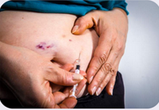
Die Lebensqualität Ihrer Tumorpatienten mit VTE verbessern
Nach Umstellung auf Xarelto war die Therapiezufriedenheit signifikant erhöht
Weniger Belastung
Weniger Frustration
Weniger Erschöpfung (Fatigue)
Einfacheres Handling
Ökologischer und ökonomischer
VTE= venöse Thromboembolie
Cohen AT et al. European Society od medical Oncology (ESMO) Congress. Barcelona, Spain, 27 September – 1 October 2019, Poster 1774P.

Slide 14
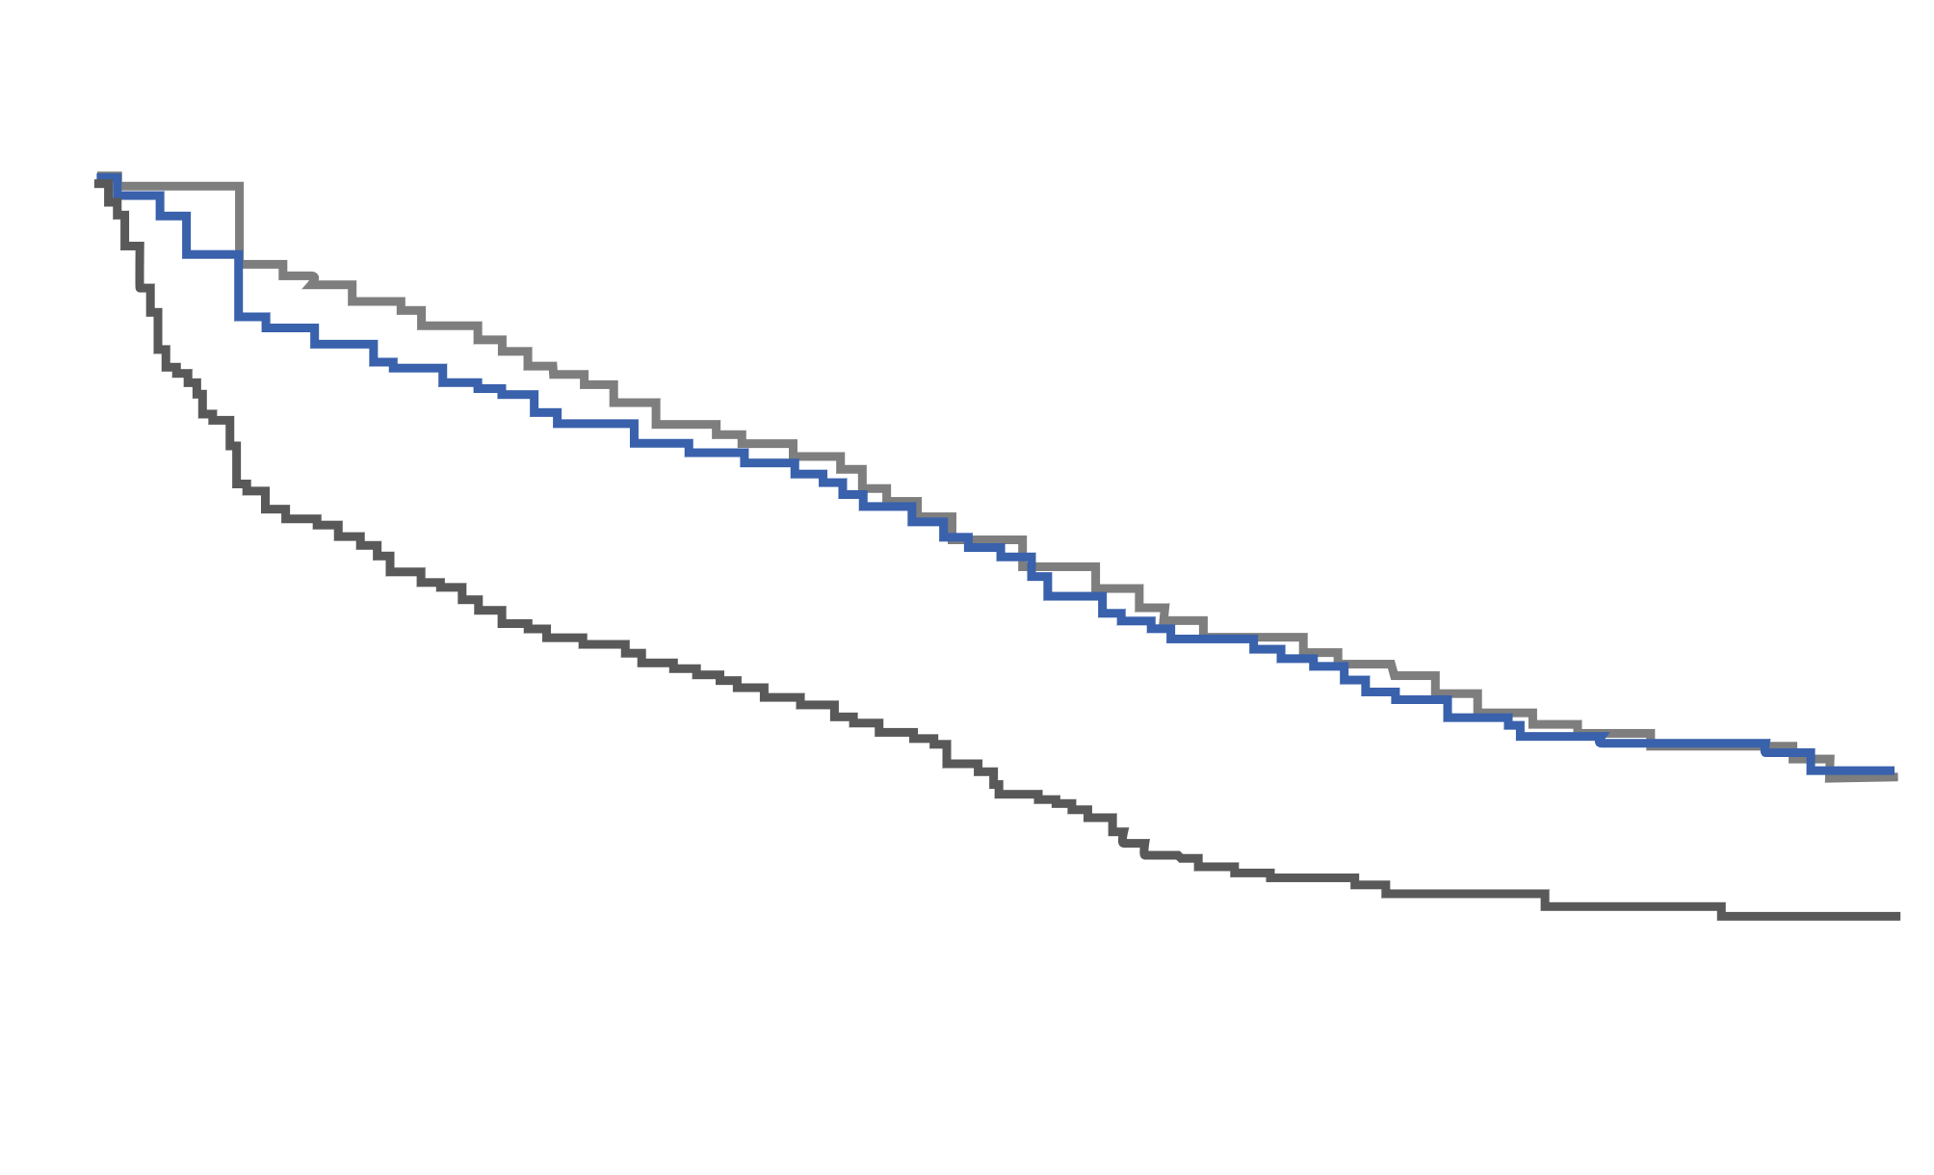
Orale Therapie mit höherer Persistenz im Vergleich zu NMH
Krebspatienten, die mit Rivaroxaban oder Warfarin behandelt wurden, behielten die Therapie im Vergleich zu NMH länger bei.
100
NMH (n=735)
Warfarin (n=1403)
Rivaroxaban (n=709)
Kohorte | Mittlere Behandlungs- dauer | Kaplan-Meier-Raten
 |  | 6 Monate | 12 Monate
NMH | 3,3 | 37% | 21%
Warfarin | 7,9 | 61% | 35%
Rivaroxaban | 7,9 | 61% | 36%
75
Anteil Patienten, die noch die Index-Medikation erhalten (%)
50
25
0
0
2
4
6
8
10
12
Zeit (Monate)
*Persistenz wurde definiert als kontinuierliche Therapie mit Index-Medikation, ohne Behandlungslücke von mehr als 60 Tagen zwischen dem Ende der Einnahme einer bestimmten Dosierung und dem Beginn der nächsten Dosierung der Index-Therapie.
NMH = niedermolekulares Heparin
Khorana et al. Res Pract Thromb Haemost 2017;1:14–22.

Slide 15
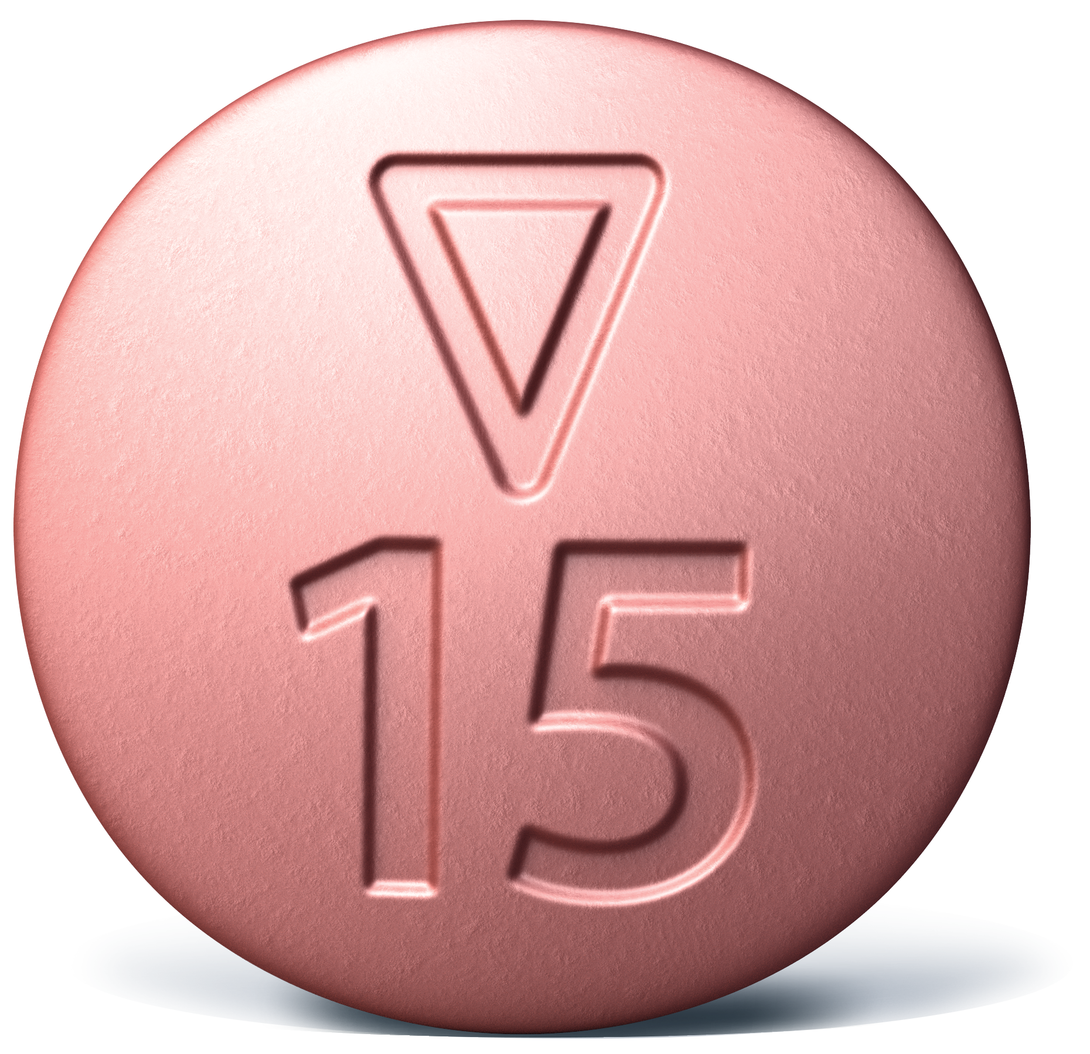
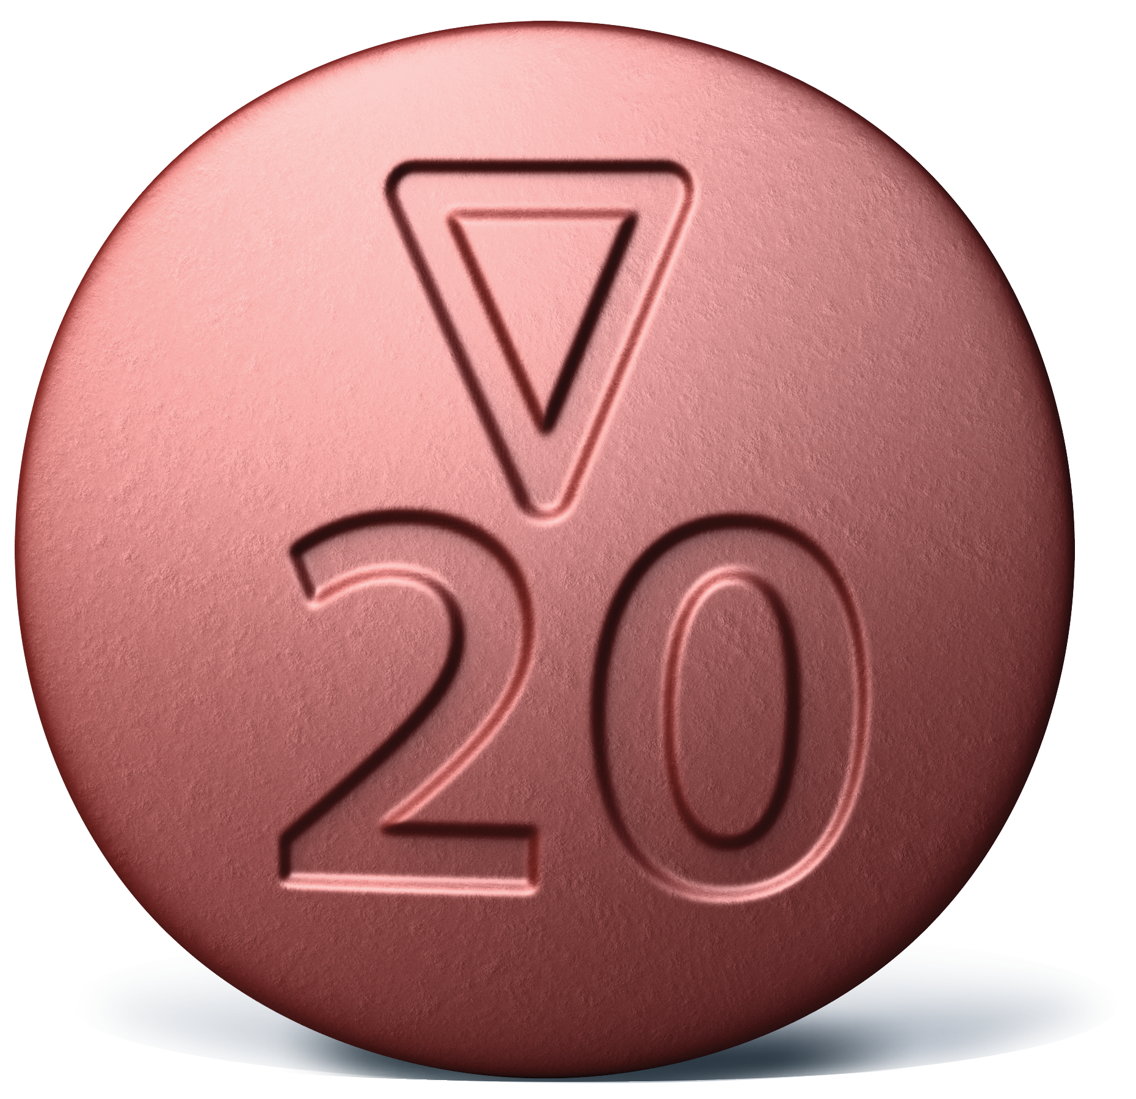
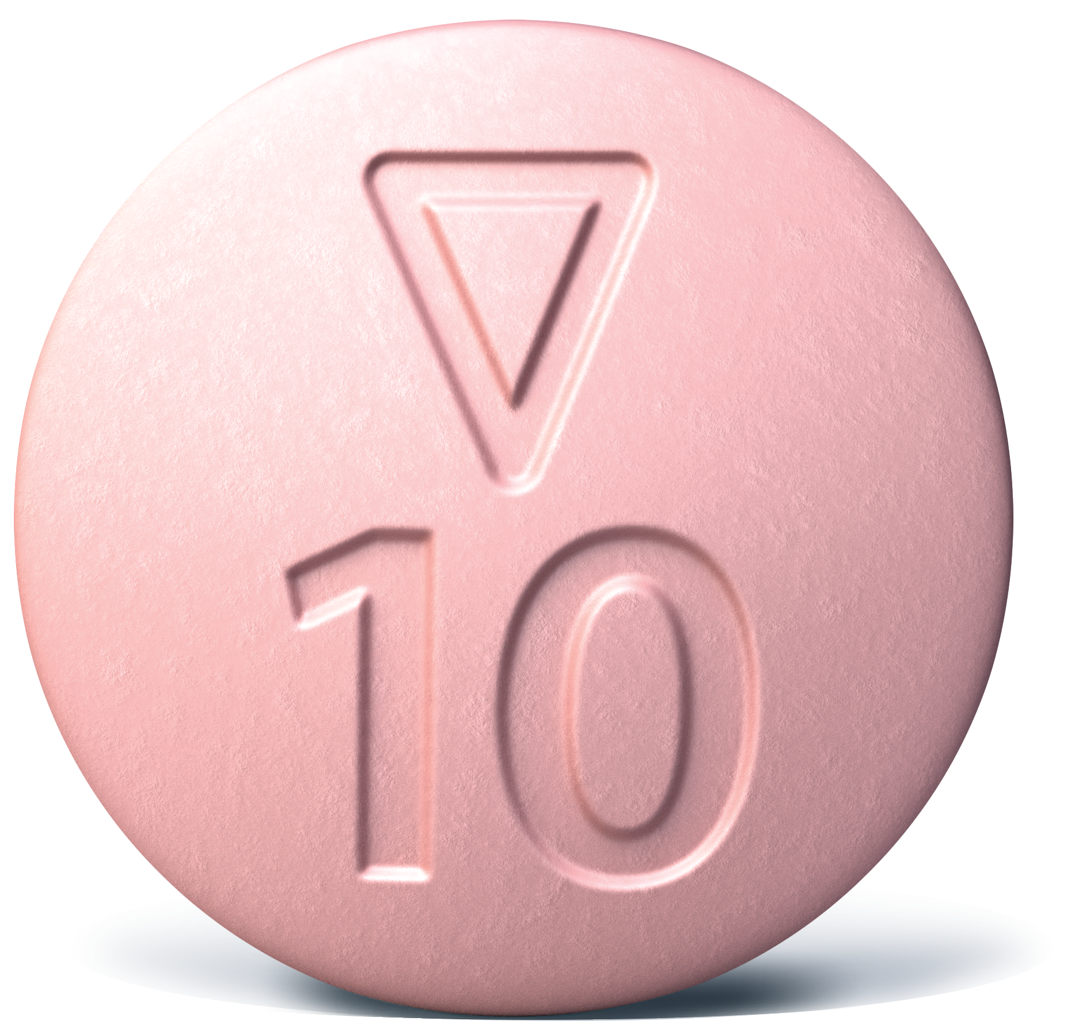
Xarelto: Einfacher Behandlungsbeginn ohne Spritzen
Erste 3 Wochen
Bis zu 6 Monate
Ab 7. Monat
Morgens Abend Einmal täglich Einmal täglich
Xarelto 15 mg Xarelto 20 mg Xarelto 10 mg
Tablette zweimal täglich
(ab Diagnosestellung einer LE oder TVT)
Bei hohem VTE-Rezidivrisiko
Weitere Komorbiditäten
Rezidivierende LE oder TVT in der verlängerten Erhaltungstherapie
Initialbehandlung
Erhaltungstherapie
Verlängerte Erhaltungstherapie*
Xarelto 15 mg und Xarelto 20 mg sollten mit einer Mahlzeit eingenommen werden.
*VTE-Patienten mit: hohem TVT- oder LE-Rezidiv-Risiko: Xarelto 20 mg; geringerem TVT- oder LE-Rezidiv-Risiko: Xarelto 10 mg ODER 20 mg, basierend auf einer individuellen Nutzen-Risiko-Abwägung.
VTE= venöse Thromboembolie, LE= Lungenembolie, TVT= tiefe Venenthrombose
Fachinformation Xarelto Schweiz, www.swissmedic.ch

Slide 16
Rivaroxaban und häufig verwendete Medikamente bei Krebspatienten
Rivaroxaban ist weder ein Inhibitor noch ein Induktor der CYP450 oder P-gp-Proteine
Kein Einfluss auf den Plasmaspiegel anderer Medikamente
Keine relevante Interaktion mit Methotrexat, Busulfan, Cisplatin, Rituximab, Daunorubicin, Erlotinib, Letrozol, Fulvestrant, Purin- und Pyrimidin-Analoga
Rivaroxaban ist ein Substrat von CYP 3A4 und P-gp-Transporterproteinen
Starke CYP 3A4- und P-gp-Inhibitoren erhöhen den Plasmaspiegel
Imatinib, Crizotinib, Vandetanib, Abiraterone, Enzalutamid
Starke CYP 3A4- und P-gp-Induktoren senken den Plasmaspiegel
Vinblastin, Doxorubicin
Fachinformation Xarelto Schweiz, www.swissmedic.ch, Steffel J et al. Europace (2021) 00,1-65

Slide 17



Leitlinien-Empfehlungen
Wahl des Antikoagulans | Anwendung spezifischer NOAK (Rivaroxaban / Edoxaban) bei Patienten mit geringem Blutungsrisiko und ohne Medikamenten-Interaktionen; NMH sind bei diesem Kollektiv als Alternative einzustufen. NMH bei Patienten mit hohem Blutungsrisiko (z.B. GI-, Urogenital-, Blasentumore, Nephrostomie/ Nierenfistel, aktive Veränderung der gastrointestinalen Mukosa); Rivaroxaban und Edoxaban werden bei diesen Patienten als Alternative genannt, solange Arzneimittel-Interaktionen mit der aktuell systemischen Tumor-Therapie nicht vorhanden sind. Bei der Entscheidungsfindung der Therapie sollte der Patient entsprechend eingebunden/informiert werden. | Anfängliche Antikoagulation (erste 5-10 Tage): NMH oder Rivaroxaban bevorzugt Langzeit (< 6 Monate): NMH, Edoxaban oder Rivaroxaban (VKAs sind akzeptable Alternativen für die Langzeittherapie, wenn keine NMH/NOAKs verfügbar sind.) Erweiterte Therapie (≥ 6 Monate): NMH, Edoxaban oder Rivaroxaban oder VKAs NOAK: Vorsicht bei Patienten mit Gl-Tumoren und potentiell malignen Erkrankungen des Urogenitalsystems; überprüfen auf Arzneimittel- Wechselwirkungen | Bei Patienten mit LE und Krebs sollte in den ersten 6 Monaten ein gewichtsangepasstes subkutanes NMH über VKAs in Betracht gezogen werden. Rivaroxaban und Edoxaban sollten als Alternative zu gewichtsangepasstem subkutanem NMH bei Patienten ohne Krebs des Magen-Darm-Trakts in Betracht gezogen werden.
Therapiedauer | Keine Empfehlung gegeben | Antikoagulation mit NMH, DOACs oder VKA für länger als 6 Monate sollte ausgewählten Patienten angeboten werden, darunter solchen mit aktivem Krebs, metastasierter Erkrankung oder unter Chemotherapie. Das Risiko-Nutzen-Profil der verlängerten Antikoagulation soll regelmässig überprüft werden. | Bei Patienten mit LE und Krebs sollte eine verlängerte Antikoagulation (über die ersten 6 Monate hinaus) auf unbestimmte Zeit oder bis zur Heilung des Krebses in Betracht gezogen werden.
1
2
3
ASCO: American Society of Clinical Oncology, CAT: Cancer Associated Thrombosis, ISTH: International Society on Thrombosis and Haemostasis, NMH: niedermolekulares Heparin, ESC: European Society of Cardiology, NOAK: nicht Vitamin K abhängige orale Antikoagulanzien, VKA: Vitamin K-Antagonist, LE: Lungenembolie, GI: gastrointestinal 1. Khorana AA et al. J Thromb Haemost 2018;16:1891–1894. 2. Key NS et al. J Clin Oncol 2019. 3. Konstantinides SV et al. Eur Heart J 2019;00:1–61.

Slide 18



Leitlinien-Empfehlungen
1
3
Wahl des Antikoagulans | NOAKs (Apixaban, Edoxaban, Rivaroxaban) bevorzugt für Patienten ohne gastrointestinale oder gastroösophageale Läsionen.* NMH bevorzugt für Patienten mit gastrointestinalen oder gastroösophagealen Läsionen. NOAKs werden für weitere klinische Szenarien wie fehlende Wirksamkeit anderer Antikoagulanzien, HIT etc. genannt. *erhöhtes Blutungsrisiko unter NOAKs bei Magentumoren und gastroösophagealen Tumoren | NMH oder DOAK* in den ersten 3-6 Monaten. Verlängerte Therapie mit NMH oder DOAK (nachrangig auch VKA). Es wird ein mögliche Blutungskomplikationen berücksichtigendes, zurückhaltendes Vorgehen insbesondere bei Patienten mit gastrointestinalen oder urologischen Tumorentitäten empfohlen – vor allem bei luminalem Tumor- oder Metastasennachweis. *Unterschiedlich belastbare Datenlage nur für die drei FXa-Inhibitoren; nach mindestens 5-tägiger NMH-Therapie für Edoxaban, auch ohne vorherige parenterale Antikoagulation für Rivaroxaban und Apixaban. | Initiale Antikoagulation (erste 5-10 Tage): NOAKs (Apixaban oder Rivaroxaban) oder NMH erwägen.* Erhaltungstherapie (erste 3-6 Monate): NOAKs (Apixaban, Edoxaban oder Rivaroxaban) erwägen vor NMH oder VKA.* Langzeitbehandlung (> 6 Monate): NOAKs oder NMH erwägen NOAKs sollen bei Patienten mit gastrointestinalen Tumoren mit Vorsicht eingesetzt werden. Die Wahl des Antikoagulans muss auch auf den spezifischen klinischen Umständen beruhen, um das Risiko nach sorgfältiger Abwägung des Blutungsrisikos, möglicher Wechselwirkungen zwischen Arzneimitteln, der Präferenz des Patienten und der Verfügbarkeit von Behandlungsoptionen, einschliesslich Kostenüberlegungen, zu minimieren.
Therapiedauer | Mindestens 3 Monate. Für Nicht-Katheterassoziierte TVT oder LE wird eine unbefristete Antikoagulation empfohlen, solange der Tumor aktiv ist, eine Antitumortherapie erfolgt oder Risikofaktoren für ein Rezidiv fortbestehen. | NMH oder NOAK sollten mindestens 6 Monate lang angewendet werden. Danach sollte die Beendigung oder Fortsetzung der Antikoagulation auf einer individuellen Bewertung beruhen. | Es wird vorgeschlagen, – im Rahmen der Sekundärprophylaxe eine langfristige Antikoagulation > 6 Monate einer alleinigen Kurzzeitbehandlung (3-6 Monate) vorzuziehen, – eine Antikoagulation auf unbestimmte Zeit dem Beenden der Antikoagulation nach einer definierten Zeit vorzuziehen.
2
CAT: Tumor-assoziierte Thrombose, NMH: niedermolekulares Heparin, NOAK: nicht Vitamin K abhängige orale Antikoagulanzien, GI: gastrointestinal 1. NCCN guidelines v. 1. 2020. https://www.nccn.org/professionals/physician_gls/pdf/vte.pdf [abgerufen 22.03.2021]; 2. Riess H. et al., Onkopedia-Leitlinie Venöse Thrombembolien (VTE) bei Tumorpatienten (DGHO 2020); 3. Lyman GH et al, Blood Adv 2021;5(4); 927-974

Slide 19
Fazit
Was sind die Vorteile für unsere Patientin?
Umfassende Erfahrung bei VTE-Patienten mit aktivem Tumor
Der Einsatz von Rivaroxaban bei VTE-Patienten mit aktivem Tumor wird von Guidelines empfohlen
Schutz vor VTE-Rezidiven
Niedrige Raten schwerer Blutungen¹
Vergleichbare Wirksamkeit mit mehr Lebensqualität ohne zusätzliche Belastung durch Spritzen²
Hilde
68 Jahre alt
Brustkrebsdiagnose
Symptomatische Oberschenkel-TVT
CAT= Cancer Associated Thrombosis, TVT = tiefe Venenthrombose, VTE = venöse Thromboembolie 1. Young AM et al. J Clin Oncol 2018; 36(20):2017-2023. 2. Cohen AT et al, ESMO 2019: Poster 1774.

Slide 20

Xarelto Indikationen
Schlaganfallprophylaxe und Prophylaxe von SE bei nvVHF
Behandlung von VTE nach initialer parenteraler Antikoagulation zur Prophylaxe von rezidivierenden VTE in pädiatrischer Population*
Behandlung von TVT und LE und Prophylaxe von rezidivierenden TVT und LE
Thromboseprophylaxe bei grösseren orthopädischen Eingriffen an den unteren Extremitäten wie Hüft- und Knieprothesen
Xarelto vascular in Kombination mit Acetylsalicylsäure (ASS) zur Prävention schwerwiegender atherothrombotischer Ereignisse# bei Patienten mit KHK oder PAVK und einem hohen Risiko für ischämische Ereignisse
*Neugeborene, Kleinkinder, Kinder und Jugendliche bis 18 Jahre #(Schlaganfall, Myokardinfarkt, kardiovaskulär bedingter Tod)
Fachinformation Xarelto Schweiz, www.swissmedic.ch,

Slide 21
Referenzen
Fachinformation Xarelto/Xarelto junior Schweiz, www.swissmedic.ch
Moussa SA et al. Anticoagulants in Thrombosis and Cancer:The Missing Link. Expert Rev Cardiovasc Ther 2003;1(2):283-91.
Lyman GH Venous Thromboembolism in the Patient with Cancer: Focus on Burden of Disease and Benefits of Thromboprophylaxis. Cancer 2011;117(7):1334-49.
Barsam SJ et al. Anticoagulation for prevention and treatment of cancer-related venous thromboembolism. J Haem 2013; 161:764-777
Cohen AT et al. Epidemiology of first and recurrent venous thromboembolism in patients with active cancer. Thromb Haemost 2017;117(1):57-65.
Khorana AA et al, Thromboembolism is a leading cause of death in cancer patients receiving outpatient chemotherapy. J Thromb Haemost 2007;5:632–634
Prandoni P et al. Recurrent venous thromboembolism and bleeding complications during anticoagulant treatment in patients with cancer and venous thrombosis. Blood 2002;100:3484–3448
Khorana AA et al. Venous thromboembolism and prognosis in cancer. Thromb Res 2010;125:490–493
Lloyd AJ et al. What Impact Does Venous Thromboembolism and Bleeding Have on Cancer Patients' Quality of Life?. Value Health 2018;21:449–455.
Khorana et al. Current practice patterns and patient persistence with anticoagulant treatments for cancer-associated thrombosis. Res Pract Thromb Haemost 2017;1:14–22.
Cohen AT, et al. Patient-reported outcomes associated with switching to rivaroxaban for the treatment of venous thromboembolism in patients with active cancer. Poster 1774P presented at the European Society of Medical Oncology (ESMO) congress, 27 September – 1 October 2019, Barcelona, Spain.
Marshal A et al. Treatment of cancer-associated venous thromboembolism: 12-month outcomes of the placebo versus rivaroxaban randomization of the SELECT-D Trial (SELECT-D: 12m). J Thromb Haemost 2020;18(4):905-915.
Young AM et al. Comparison of an Oral Factor Xa Inhibitor With Low Molecular Weight Heparin in Patients With Cancer With Venous Thromboembolism: Results of a Randomized Trial (SELECT-D). J Clin Oncol 2018; 36(20):2017-2023.
Cohen A et al. Patient-reported outcomes associated with changing to rivaroxaban for the treatment of cancer-associated venous thromboembolism - The COSIMO study. Thromres.2021.06.021
Mantha S et al. Safe and effective use of rivaroxaban for treatment of cancer-associated venous thromboembolic disease: a prospective cohort study. J Thromb Thrombolysis 2017;43:166–171;
Soff G et al. Rivaroxaban treatment of cancer‐associated venous thromboembolism: Memorial Sloan Kettering Cancer Center institutional experience. Res Pract Thromb Haemost 2019;3:349–356.
Kakkar AK et al. Fundamental Research in Oncology and Thrombosis 2 (FRONTLINE 2): A Follow‐Up Survey. The Oncologist 2020;25:1–7.
Picker N. et al. Anticoagulation Treatment in Cancer-Associated Venous Thromboembolism: Assessment of Patient Preferences Using a Discrete Choice Experiment (COSIMO Study) Thromb Haemost. 2021; 121(2): 206-215.
Wysokinski WE et al. Comparison of apixaban to rivaroxaban and enoxaparin in acute cancer-associated venous thromboembolism. Am J Hematol 2019;94:1185–1192.
Damon E et al. Bleeding in Patients With Gastrointestinal Cancer Compared With Nongastrointestinal Cancer Treated With Apixaban, Rivaroxaban, or Enoxaparin for Acute Venous Thromboembolism. Mayo Clinic Proc 2021 Aug 20;S0025-6196(21)00435-3
Steffel J et al. 2021 European Heart Rhythm Association Practical Guide on the Use of Non-Vitamin K Antagonist Oral Anticoagulants in Patients with Atrial Fibrillation. Europace (2021) 00,1-65
Khorana AA et al. Role of direct oral anticoagulants in the treatment of cancer-associated venous thromboembolism: guidance from the SSC of the ISTH. J Thromb Haemost 2018;16:1891–1894.
Key NS et al. Successful Model for Guideline Implementation to Prevent Cancer-Associated Thrombosis: Venous Thromboembolism Prevention in the Ambulatory Cancer Clinic. J Clin Oncol 2019.
Konstantinides SV et al. 2019 ESC Guidelines for the diagnosis and management of acute pulmonary embolism developed in collaboration with the European Respiratory Society (ERS). Eur Heart J 2019;00:1–61.

Slide 22
Xarelto® Gekürzte Fachinformation
Gekürzte Fachinformation Xarelto® (Rivaroxaban): Direkter Faktor Xa-Inhibitor Z: Filmtabl. zu 10, 15 und 20mg Rivaroxaban. I: Erwachsene: a) Thromboseprophylaxe bei grösseren orthopädischen Eingriffen a. d. unteren Extremitäten wie Hüft- und Knieprothesen. b) Behandlung von Lungenembolie (LE) und tiefer Venenthrombose (TVT) sowie Prophylaxe rezidivierender TVT und LE. c) Schlaganfallprophylaxe und Prophylaxe system. Embolien bei nicht-valvulärem Vorhofflimmern; Pädiatrische Population (Körpergewicht ≥ 30kg): Behandlung venöser Thromboembolien (VTE) nach initialer parenteraler Antikoagulation zur Prophylaxe von rezidivierenden VTE. D: Erwachsene: a) 1x/Tag 10mg. b) 2x/Tag 15mg für die ersten 21 Tage, gefolgt von 1x/Tag 20mg; ab Monat 7: 1x/Tag 20mg oder 1x/Tag 10mg basierend auf einer individuellen Nutzen-Risiko-Abwägung c) 1x/Tag 20mg; bei Krea-Cl 15-49ml/min: 1x/Tag 15mg. 15mg und 20mg mit Mahlzeit einnehmen. Pädiatrische Population: bei Körpergewicht ≥30kg bis <50kg: 1x/Tag 15mg. Bei Körpergewicht ≥50kg: 1x/Tag 20mg. KI: Überempfindlichkeit auf Inhaltsstoffe, akute bakt. Endokarditis, klin. sign. aktive Blutungen, schw. Lebererkrankung/ Leberinsuffizienz (LI) mit relev. erhöhtem Blutungsrisiko; leichte LI in Komb. mit Koagulopathie, dialysepfl. Niereninsuffizienz (NI), akute gastrointestinale (GI) Ulzera oder GI ulzerative Erkrankungen, Schwangerschaft, Stillzeit. W: Komedikation (siehe „IA“); künstl. Herzklappen; gleichzeitige Gabe von d. Hämostase beeinfl. Arzneimittel. VM: NI (Krea-Cl 15-29ml/min) od. NI in Komb. mit Arzneimittel, die den Xarelto®-Plasmaspiegel erhöhen, erhöhtes Risiko unkontrollierter Blutungen und hämorrhag. Diathese, kurz zurückliegender hämorrhag. Schlaganfall, intrakran. o. intrazerebr. Hämorrhagie, kürzlich aufgetretene GI Ulzera/ulzerative Erkrankungen, schwere unkontrollierte Hypertonie, vask. Retinopathie, intraspinale o. intrazerebr. Gefässanomalien, kurz zurückliegende Hirn-, Spinal-, Augen-OP, Bronchiektasie oder pulmonale Blutung in der Anamnese, Spinalanästhesie und -punktion, mind. 24 Stunden vor invasiven Verfahren/ chirurgischen Eingriffen absetzen, APS, Einzelfälle von Agranulozytose und SJS wurden berichtet. Häufige UAW: Blutungen, Anämie, Schwindel, Kopfschmerz, Augenblutungen, Hämatome, Epistaxis, Hämoptysis, Nausea, Obstipation, Durchfall, Leberenzymerhöhungen (ASAT, ALAT), Pruritus, Rash, Schmerzen i. d. Extrem., Fieber, periph. Ödem, Asthenie. IA: Starke CYP 3A4 + P-gp -Inhib. (Ritonavir, Ketoconazol), starke CYP 3A4 + P-gp -Induk. (Rifampicin, Carbamazepin, Phenobarbital, Johanniskraut), d. Hämostase beeinfl. Arzneimittel. Packg.: 10mg à 10 und 30; 15mg und 20mg à je 14, 28 o. 98 Filmtabl. (B), kassenzulässig (Limitatio beachten). Für weitere Informationen siehe www.swissmedicinfo.ch. Vertrieb: Bayer (Schweiz) AG, Uetlibergstr. 132, 8045 Zürich. MA-M_RIV-CH-0265-1_10.2022

